Slide 1






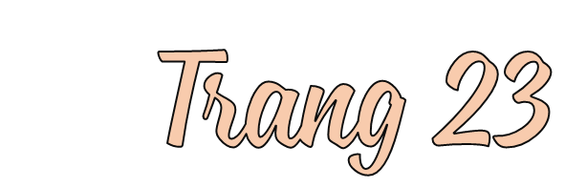



Hồng Linh

Slide 2

Yêu cầu cần đạt
1. Kiến thức, kĩ năng:
Nhận biết được số liền trước, số liền sau, số hạng, tổng. Sắp xếp được bốn số theo thứ tự từ bé đến lớn và ngược lại.
Thực hiện được phép cộng, phép trừ trong phạm vi 100
Giải và trình bày được bài giải bài toán có lời văn
2. Năng lực, phẩm chất:
Phát triển năng lực tư duy và lập luận
Phát triển năng lục giải quyết vấn đề

Slide 3


LUYỆN TẬP
LUYỆN TẬP

Slide 4


a
18
?
24
15
16
17
?
19
?
?
22
23
20
21
b
45
?
?
49
40
41
?
44
42
43
?
46
?
48
47

Slide 5



Mẫu: 27 = 20 + 7
56
= 50 + 6
84
= 80 + 4
95
= 90 + 5
72
= 70 + 2
4
50
34 = 30 +
?
55 = + 5
?
68 = + 8
9
?
89 = 80 +
60
?

Slide 6






Số liền trước | Số đã cho | Số liền sau
34 | 35 | 36
? | 40 | ?
? | 59 | ?
? | 77 | ?
39
41
58
60
76
78
Notes:
Bấm chuột cho đến khi hiện nhiệm vụ , sau đó bấm vào phụ kiện để hiện kết quả

Slide 7


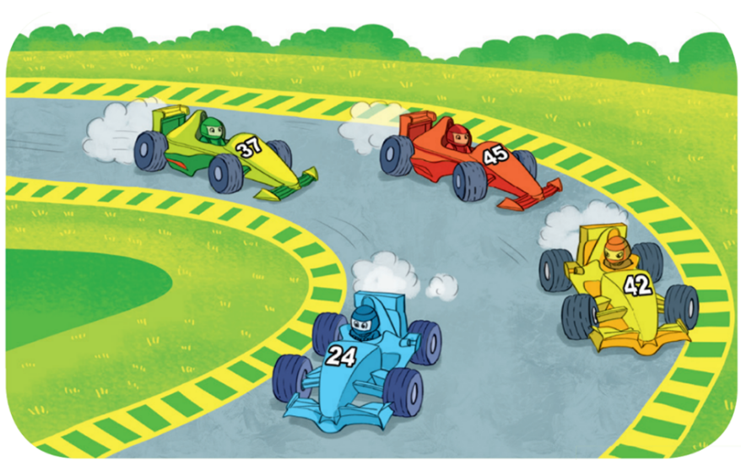
a. Viết các số trên xe đua theo thứ tự từ bé đến lớn
b. Tính tổng của số lớn nhất và số bé nhất trong các số trên xe đua
a. 24, 37, 42, 45
b. 24 + 45 = 69
+ 105
- 205
?
?
410
205

Slide 8


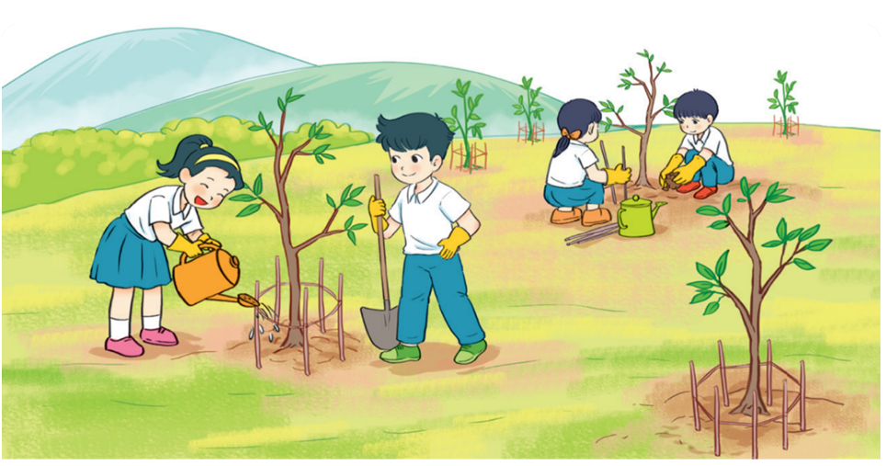
5
Lớp 2A trồng được 29 cây, lớp 2B trồng được 25 cây. Hỏi lớp 2A trồng được hơn lớp 2B bao nhiêu cây?
Tóm tắt:
Lớp 2A: 29 cây
Lớp 2B: 25 cây
Lớp 2A trồng được hơn lớp 2B: ...cây?

Slide 9
5
Lớp 2A trồng được 29 cây, lớp 2B trồng được 25 cây. Hỏi lớp 2A trồng được hơn lớp 2B bao nhiêu cây?
Tóm tắt:
Lớp 2A: 29 cây
Lớp 2B: 25 cây
Lớp 2A trồng được hơn lớp 2B: ...cây?
Bài giải:
Số cây lớp 2A trồng được hơn lớp 2B là:
29 – 25 = 4 (cây)
Đáp số: 4 cây

